Slide 1

Build software better, together.

Slide 2
Doelstellingen
Korte achtergrond GIT en Versiebeheersystemen
GitHub
GitHub for Windows - praktisch

Slide 3
Versiebeheersysteem?
Algemeen
Documenteerd wijzigingen
Timestamp
Persoon die veranderingen maakte
Revisienummer
Software ontwikkeling
Computerprogramma
Ontwikkelen in team
branching
Gecentraliseerd of distributed

Slide 4
Nut van een versiebeheersysteem
Met meerderen aan eenzelfde project werken
Makkelijker vinden van bugs
Overzicht over meerdere versies
Back-ups
Rollbacks

Slide 5
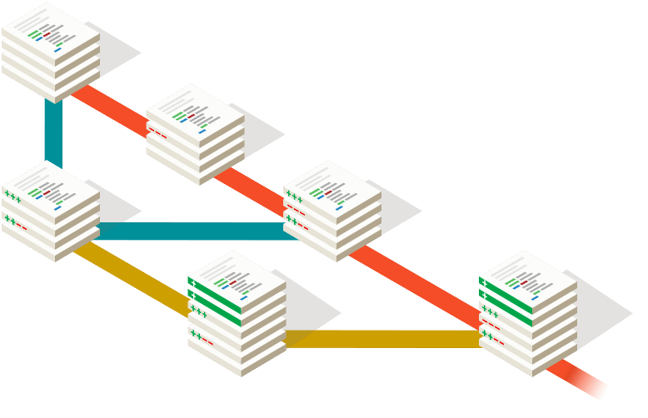
Wat is Git?
Distributed
Gratis
Open source
Snel

Slide 6
Enkele termen
Repositry
Plaats waar bestanden en historiek worden bewaard
Working copy
Locale kopie van de repository van een bepaalde datum of revisie
Commit
Wanneer men ‘commit’ legt men de veranderingen aangebracht aan de working copy vast in de repository
Branching
Maakt kopie van alle bestanden in de repository zodat deze apart kunnen aangepast worden. Later kan men deze dan terug in de ‘Master-branch’ of ‘trunk’ mergen
Merge
Voegt automatisch meerdere veranderingen van verschillende personen of branches samen, indien er een conflict optreed zal de owner moeten kiezenhoe of welke veranderingen er moeten doorgevoerd worden.

Slide 7
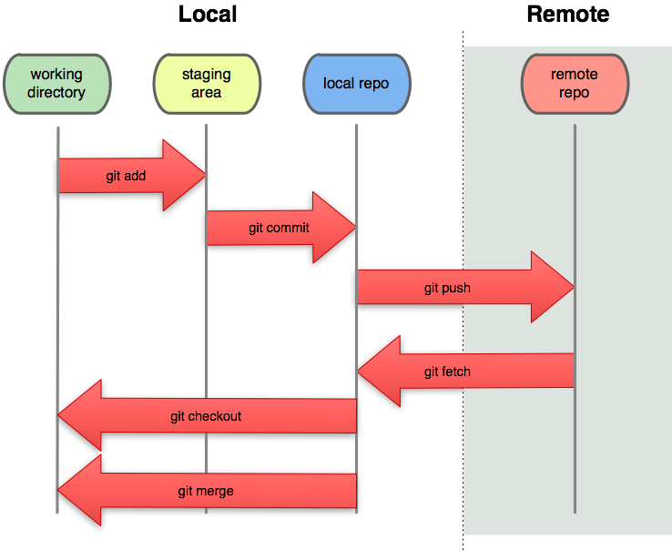
Hoe werkt GIT?

Slide 8
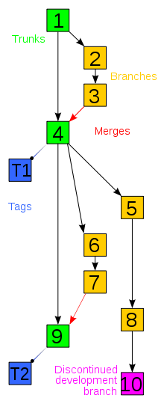
Hoe werkt GIT? branching

Slide 9

Wat is GitHub
Website / host / server
Gratis
Data Limiet = 1GB
Bestanden zijn voor iedereen beschikbaar
Sociaal

Slide 10

GitHub for Windows…

